Slide 1

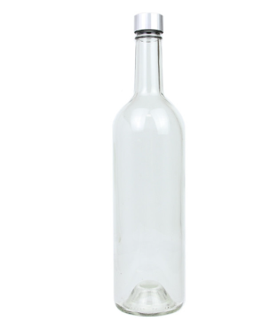


B-G.png
B-c.png
B-B.png

